Slide 1
Software Defined Networks
Materia: Introducción a los Sistemas Distribuidos (75.43) - Redes (TA048)
Alumnos:
Ascencio Felipe Santino 110675
Burgos Moreno Daniel 110486
García Pizales Ignacio 105043
Levi Dolores 105993
Orive María Sol 91351

Slide 2

Hipotesis
Implementamos un firewall definido por software utilizando POX + Mininet.
Las reglas del firewall se leen desde un archivo .json.
Se bloquean flujos específicos según IP, puerto, MAC y protocolo.

Slide 3
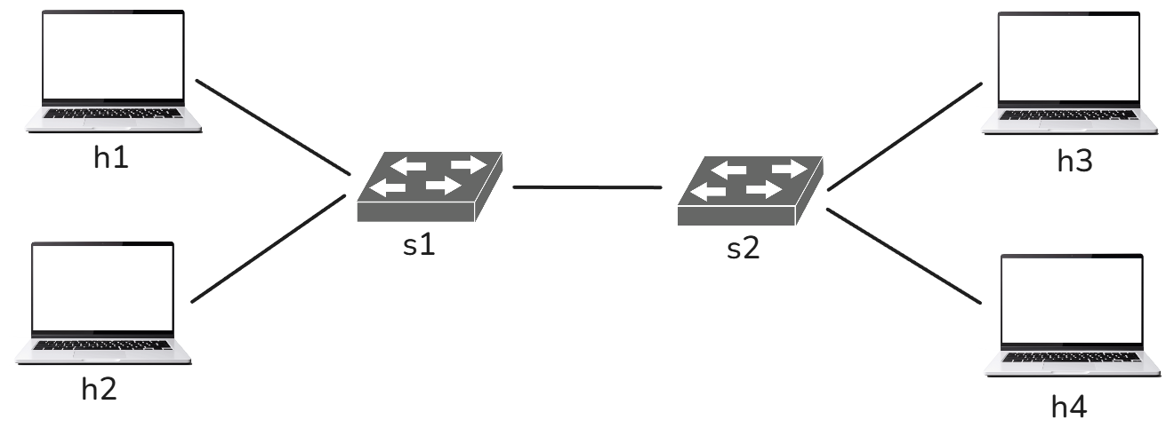
Topología
Cadena de switches + 4 hosts
Hosts: h1, h2, h3, h4.
Switches conectados en serie.
Reglas aplicadas solo en dpid = 2.

Slide 4

Controlador POX
Escucha eventos ConnectionUp.
Aplica reglas con ofp_match() y ofp_flow_mod().
Compatible con múltiples switches.
Archivo JSON.
Externo al código.
Permite modificar reglas sin recompilar.

Slide 5
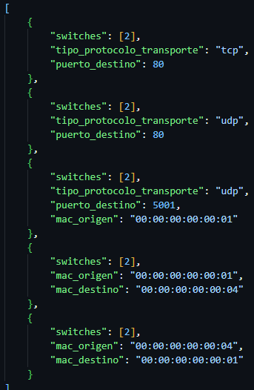
Reglas utilizadas
Bloquear todo tráfico TCP con destino a puerto 80.
Bloquear tráfico UDP al puerto 5001 desde h1.
Bloquear toda comunicación entre h1 y h4 (ida y vuelta).

Slide 6
Pasos principales
- Ejecutar controlador POX - ‘controlador.sh’.
- Levantar Mininet con topología personalizada - ‘topologia_cadena.sh’.
- Enviar tráfico con iperf.
- De ser deseado un análisis más profundo: Capturar tráfico con Wireshark.
Podemos ver todo este paso a paso documentado en ambos informes.

Slide 7
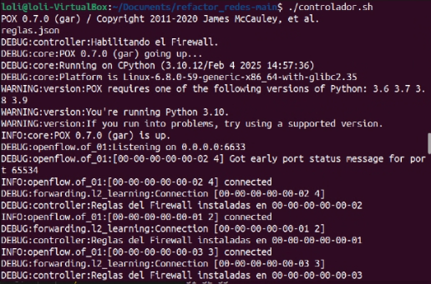
Ejemplo de ejecución inciail del ‘Firewall’

Slide 8
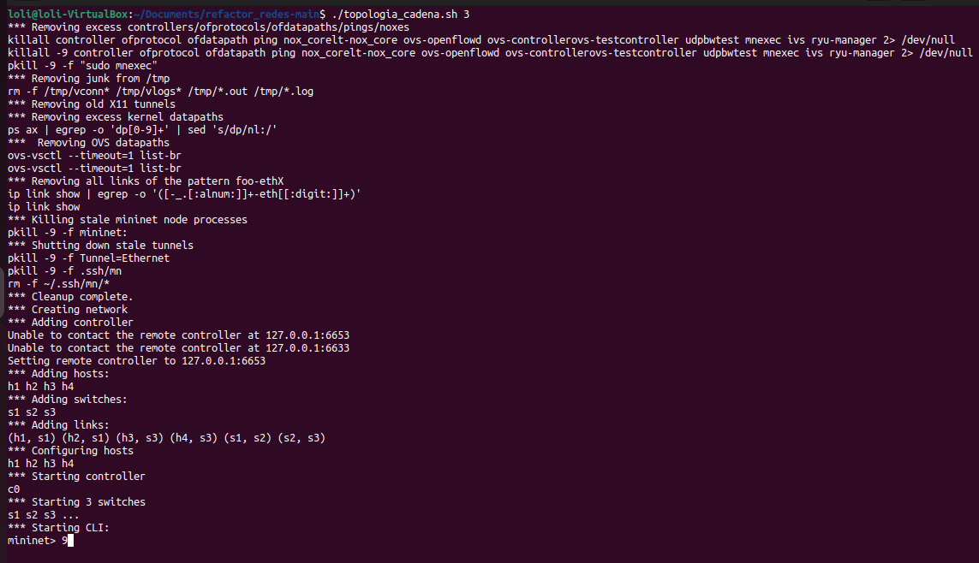
Ejemplo de ejecución inicial de ‘Mininet’

Slide 9
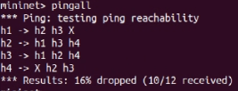
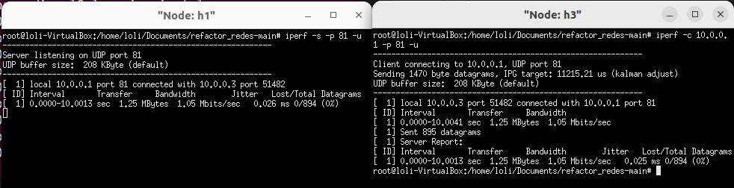
Muestra de funcionamiento con la ‘Regla 1’

Slide 10
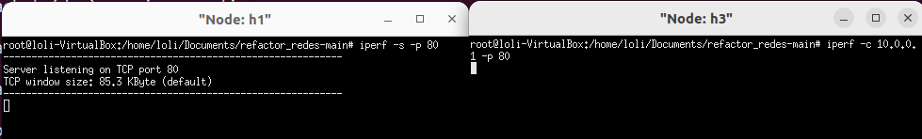
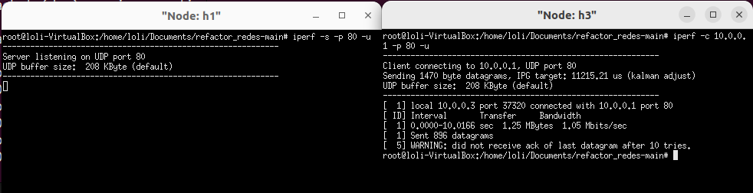
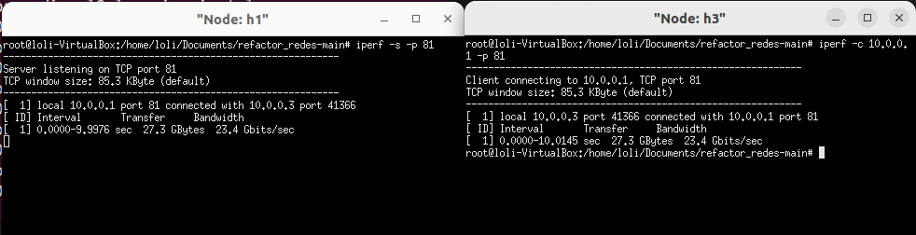
Muestra de funcionamiento con la ‘Regla 2’

Slide 11
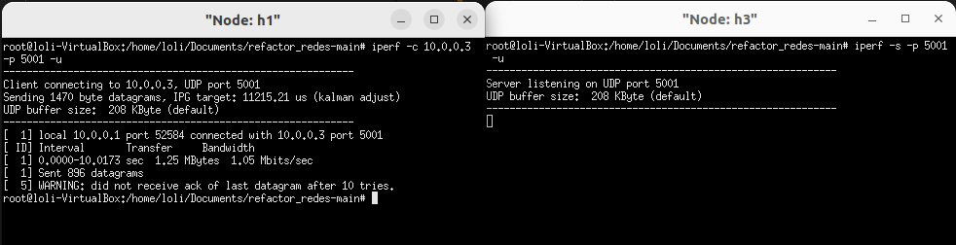
Muestra de funcionamiento con la ‘Regla 3’

Slide 12
Dificultades en el Desarrollo
Mininet requiere tiempo para entender su lógica y perfeccionar su manejo.
Sintaxis de reglas POX en JSON es sensible.
Dependencias de POX.
Interpretación de flujos a bajo nivel en Wireshark.

Slide 13
Conclusión
POX + Mininet permiten controlar tráfico de red en detalle
Programar reglas desde software aporta gran flexibilidad.
Las SDN requieren mayor esfuerzo inicial, pero son más potentes.
El TP nos ayudó a entender cómo se gestionan flujos y se aplican políticas dinámicas en red.

